Slide 1
APRESENTAÇÂO FINAL DOS 3 PROJETOS
DESKTOP – TABLET – MOBILE

Slide 2
desktop

Slide 3
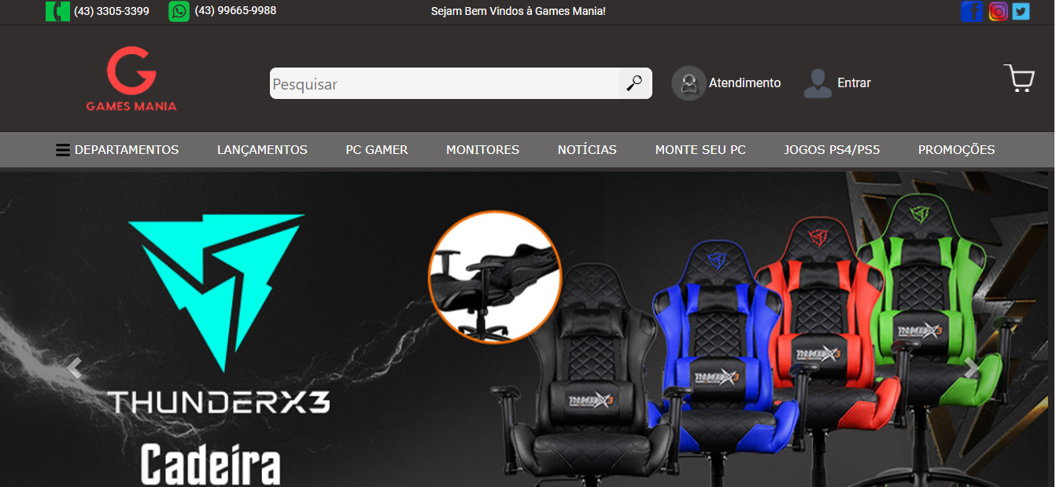
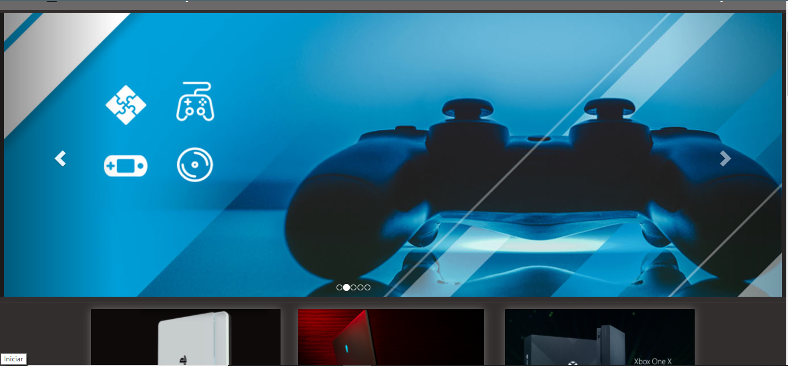
DESKTOP
O Layout do Desktop sofreu muitas alterações de seu layout original do Figma uma de suas principais é o Banner que deixou seu velho natalino para trás e ganhou um carrossel com total de 5 banners.
O layout Desktop foi praticamente remodelado, mas mantendo as mesmas cores originais do anterior.

Slide 4
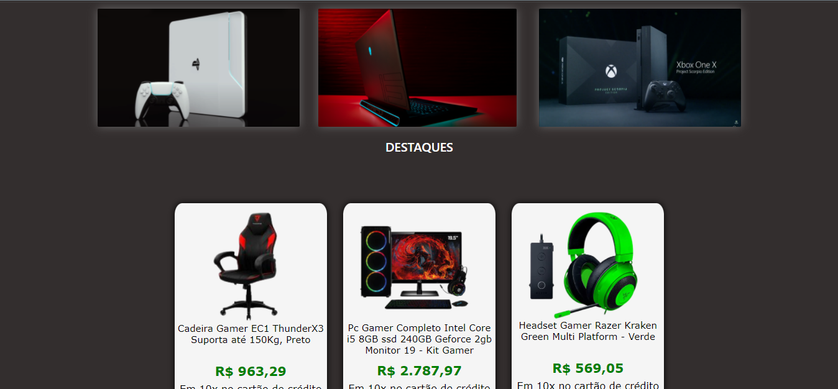
GALERIA E PRODUTOS
Foi acrescentado um pouco abaixo do banner uma pequena galeria com 3 imagens, das quais ao passar o mouse em cima uma interação é acionada e é possível visualizar um pequeno zoom na imagaem.
Os produtos ficaram iguais ao o original do Figma, alterando somente fonte e a ordem dos produtos.

Slide 5
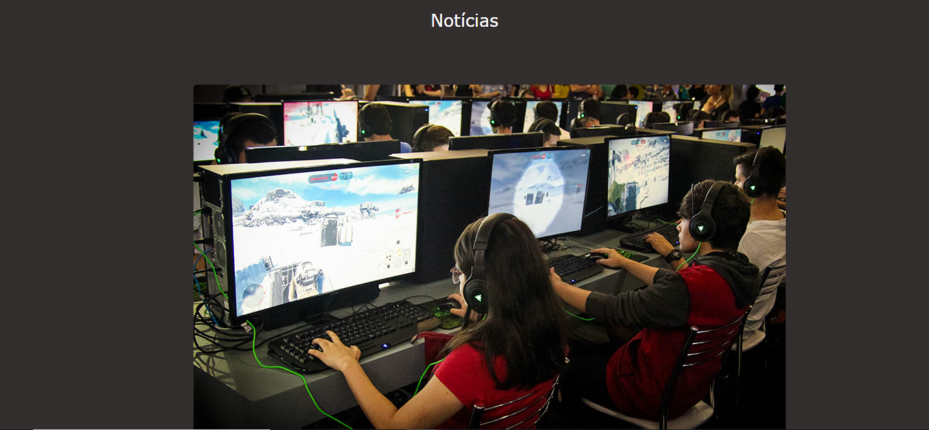
Notícias
A parte de noticias ficou exatamente igual a do Figma, não há muito o que se falar por aqui, penas apresentei a imgaem. Em relação ao texto é possível ver uma parte dele no posso print e estará presente nos prints do Tablet e Mobile, não sofreram alteração,

Slide 6
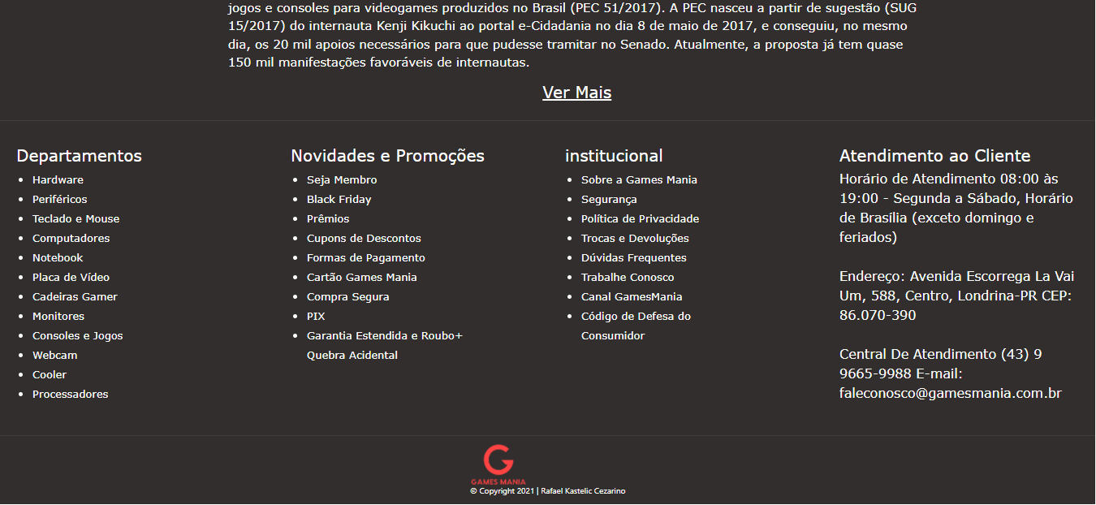
FOOTER - ROdape
Aqui também seguiu os mesmos padrões que o Figma, apenas algumas alterações nas ordens e acrescentados uns links a mais.

Slide 7
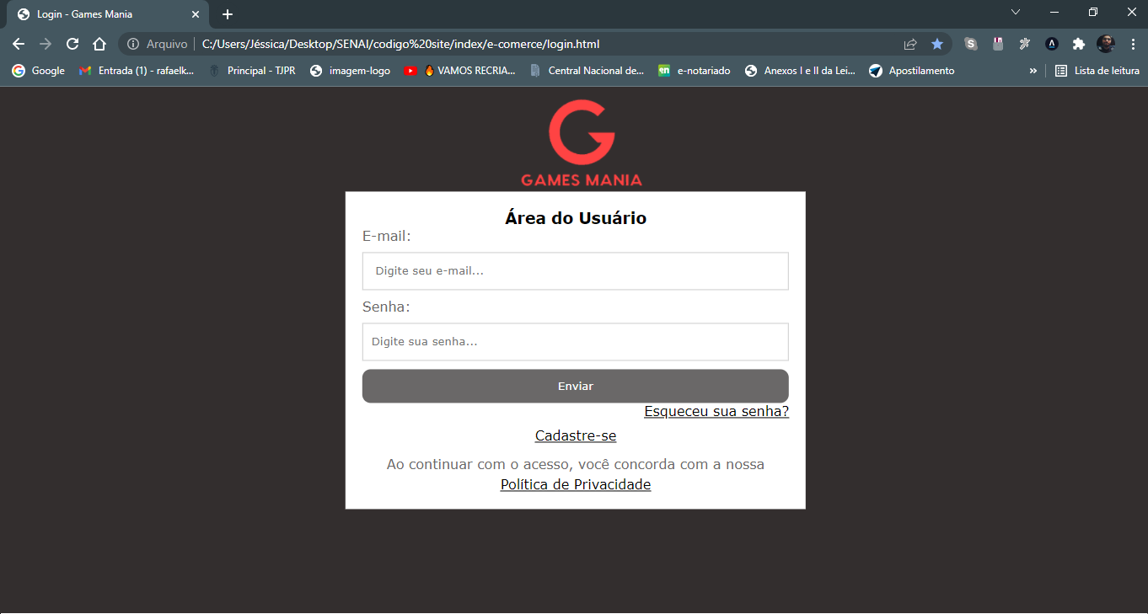
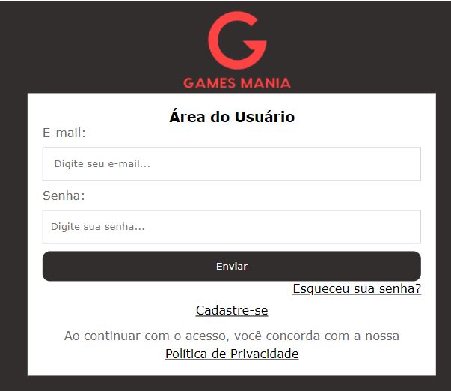
Tela de login desktop – tablet - MOBILE
Tela de Login simples.
Fácil uso.
Aplicação do CSS e JAVASCRIP
Botão enviar muda de cor ao passar o mouse em cima.
A tela de login ficou a mesma para todos os aparelhos com responsividades para ambos.

Slide 8
tablet

Slide 9
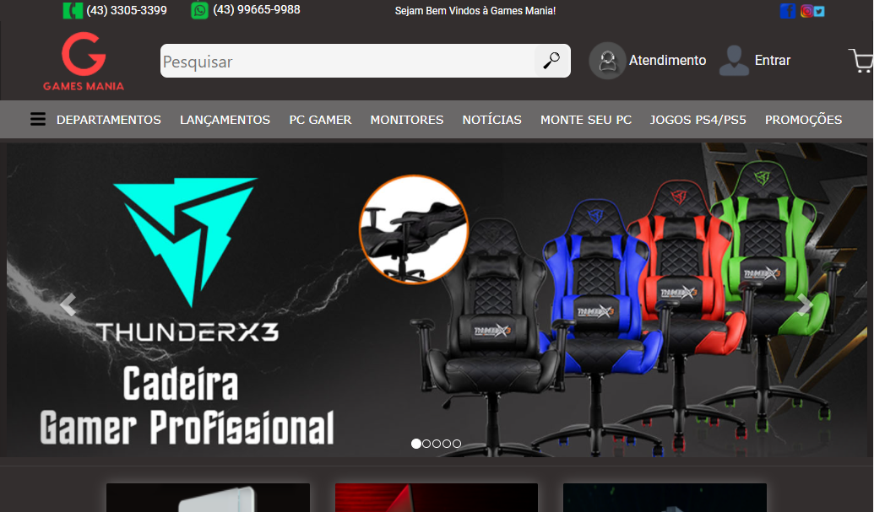
TABLET
A Versão do Tablet ficou idêntica ao Desktop, não foi preciso fazer muita alteração.
Não há muito o que explicar

Slide 10
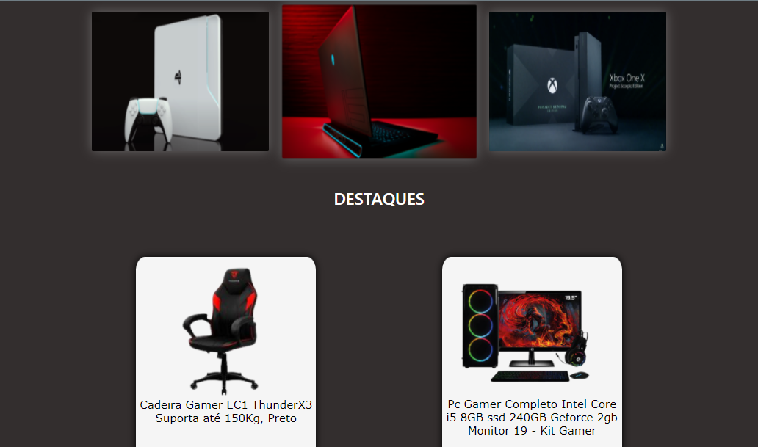
TABLET
A galeria se manteve.

Slide 11
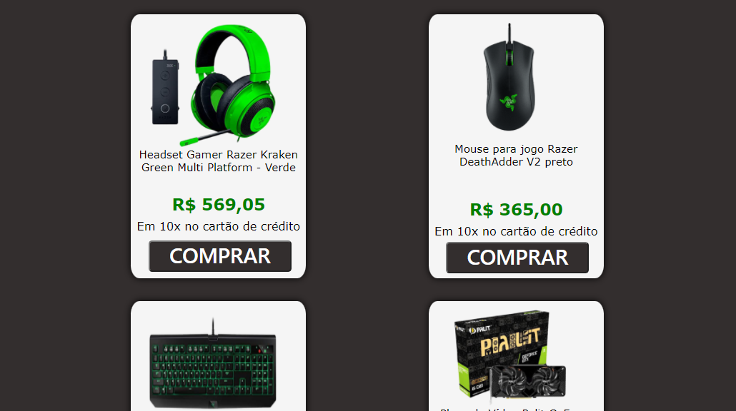
TABLET
Os produtos dividiram 3 colunas para somente 2 com um espaçamento um pouco elevado entre eles.

Slide 12
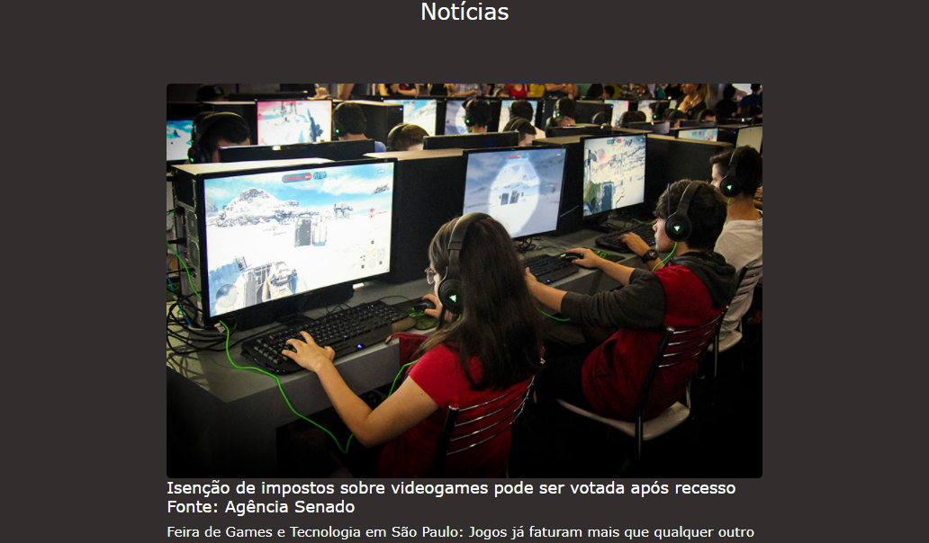
Notícias
A seção de notícias também ficou idêntica, desta vez resolvi tirar o print do TEXTO para ver como ficou.

Slide 13
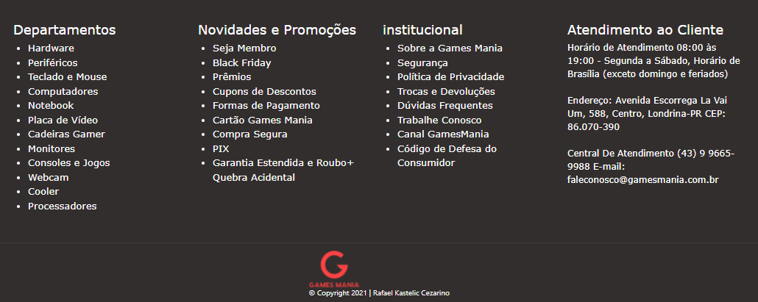
FOOTER-RODApE
Aqui também não sofreu alteração.

Slide 14
mobile

Slide 15
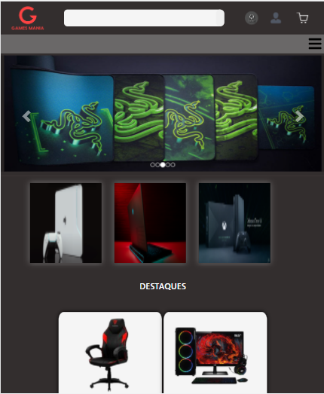
MOBILE
A versão mobile por sua vez, foi a que mais sofreu alteração, confesso que ate agora mesmo após finalizar ainda estou ajustando para deixar tudo perfeito.
É Possível ver que onde aparecia o telefones. WhatsApp, Bem vindo e redes sociais já não existe mais para versão Tablet. Optei por retirar por ser muito difícil de ajustar a responsividade.
O Banner continuou como Carrossel e os outros sofreram pequenos ajustes para adequar a responsividade.

Slide 16
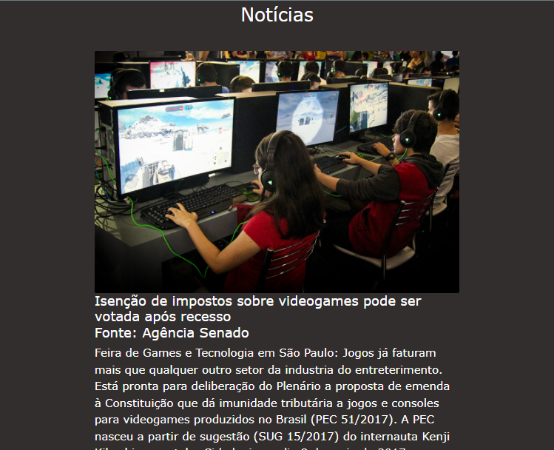
Notícias
Optei por manter a parte de notícias como estava, apenas ajustando o tamanho das fontes para se adequar ao mobile.

Slide 17
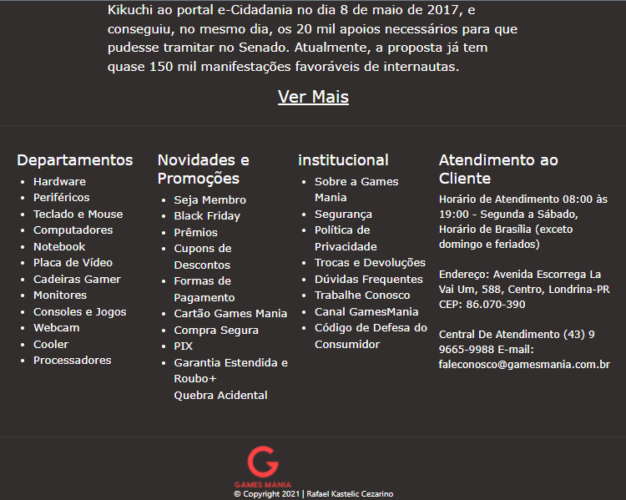
RODAE
Por fim, aqui também ficou como estava, ao observar outros sites pude reparar que a maioria também mantem algumas configurações do laytout desktop.

Slide 18
FIM DO PROJETO

